Slide 1
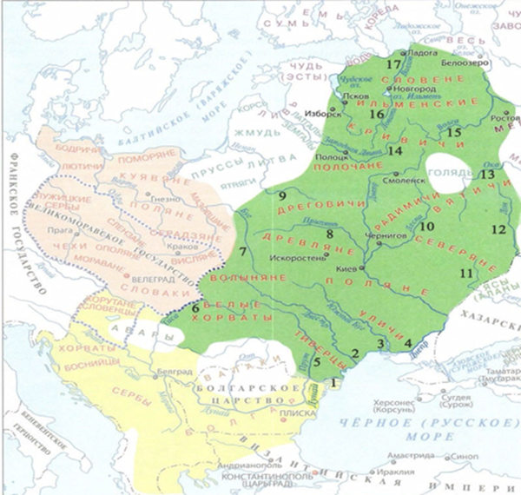
Приглашение на обед в племя северян
Во второй половине VIII в. н.э. на левом берегу Днепра, включая территорию современной Курской области, селятся группы славян. Этот славянский союз племен принято называть «северяне». Так как время было не спокойное, то в IX веке для обороны своих городищ на территории Курского края складывается крупнейшее политическое объединение северян - «Посемье».

Slide 2
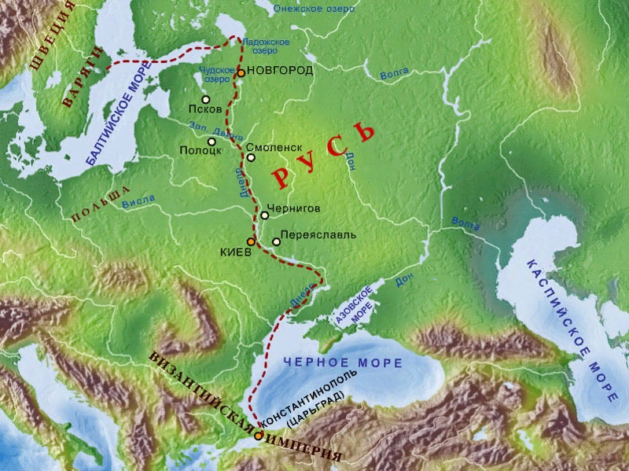
Перед вами карта Поднепровья. По географическим объектам определите место расселения северян. Предположите, как природно-климатические условия Посемья повлияли на занятия и быт славянских племен.

Slide 3
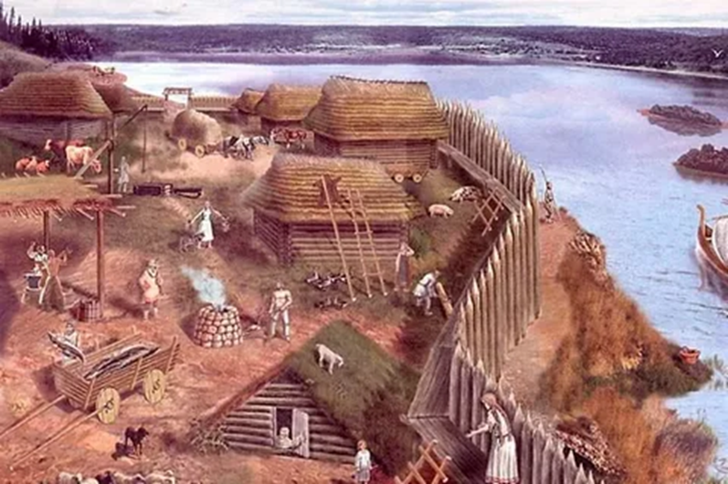
Северянские городища располагались на расстоянии шести-восьми килолметров друг от друга и образовывали таким образом несколько защитных линий. Часто при постройке крепостей северяне использовали скифские укрепления.
Рассмотрите рисунок. Составьте рассказ о жизни в городище от имени любого персонажа, который видите на изображении.

Slide 4
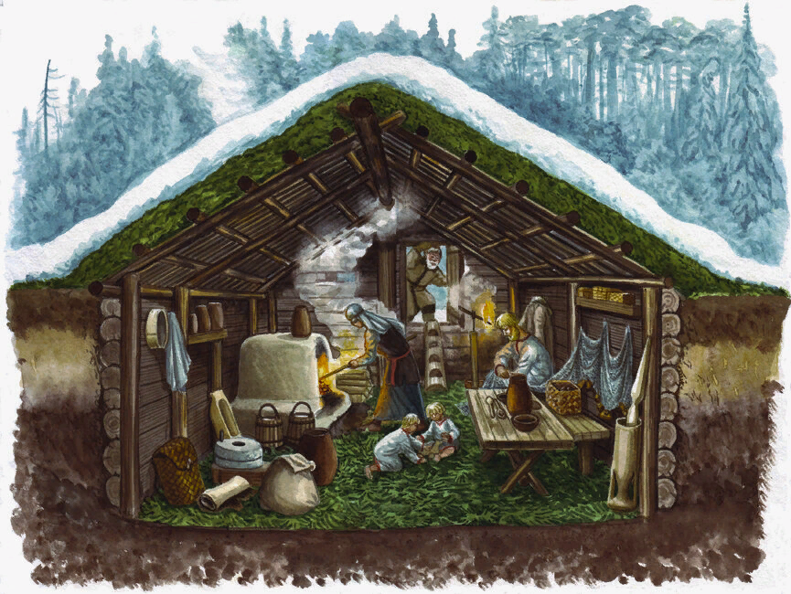
1. Рассмотрите иллюстрацию. Как вы думаете, какие ремесла были распространены среди жителей Посемья. Свой ответ поясните.
2. Если бы вы были путешественником и посетили жилище северян, какую запись Вы оставили бы в своем путевом дневнике?

Slide 5
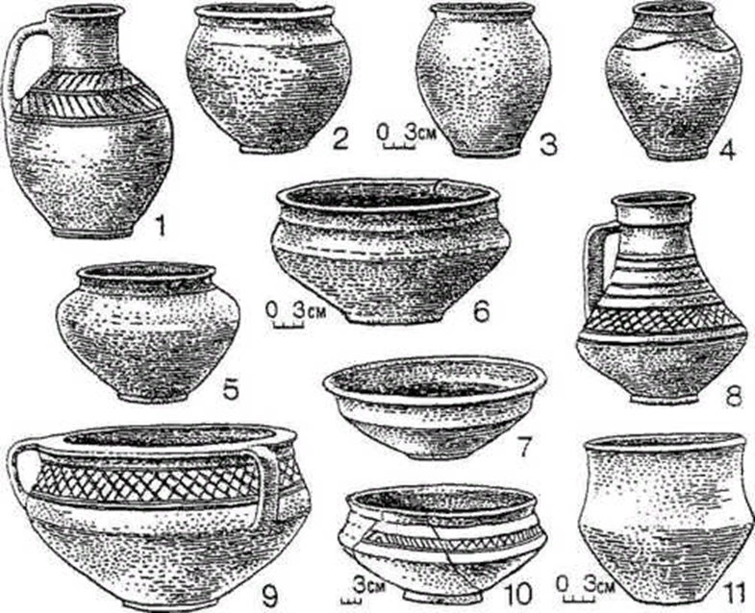
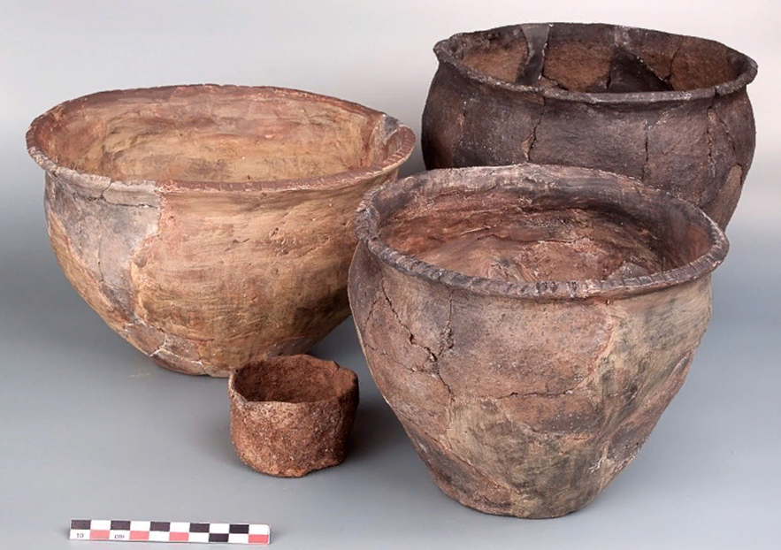
Славянская лепная керамика
Круговая керамика черняховцев

Slide 6
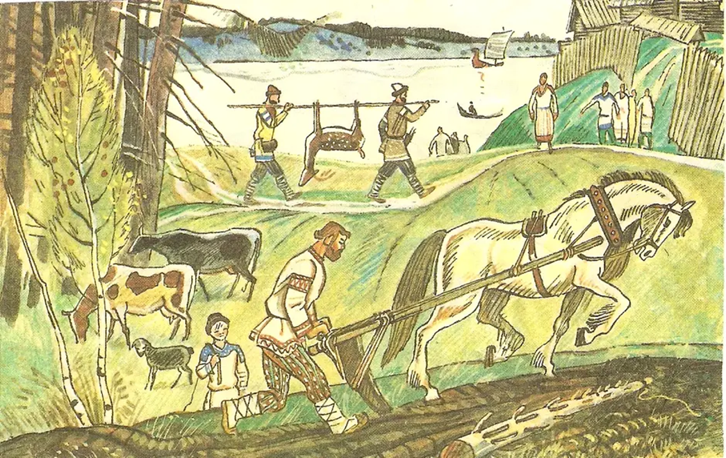
Используя информацию из иллюстрации, составь праздничное и ежедневное меню семьи северян.

